Slide 1

Gestión del estrés
Y
Técnicas de
Relajación
Josune Fernández Gómez
Psicóloga

Slide 2


Contenidos
Proceso emocional
Qué es el estrés
  Fases
  Síntomas
Factores estresantes
Prevención
Técnicas de control del estrés

Slide 3
Objetivos
Comprender el fenómeno del estrés
Dotar de recursos para manejar y controlar el estrés
Prevenir la aparición de enfermedades causadas por la presencia de niveles elevados y duraderos de estrés

Slide 4
1. Proceso emocional
Hecho-Emoción
Pensamiento
Emoción
Conducta
Saludables
Nocivas
Asertiva
Pasiva
Agresiva

Slide 5
1.1. Características de las emociones
Son nuestro motor, nos predispone a actuar.
De ellas surgen conductas favorables o desfavorables.
La intensidad de la emoción y su mala gestión producen trastornos emocionales.

Slide 6
1.2. Clases de personas emocionalmente hablando
LA PERSONA REPRESIVA (Negativa): Reprime las emociones. Quiere caer bien. Las emociones que reprime las somatiza.
LA PERSONA IMPULSIVA (Negativa): Expresa las emociones sin control. Genera muchos conflictos.
LA PERSONA REGULADA (Positiva): Expresa las emociones y cuida las formas.

Slide 7
2. ¿Qué es el estrés?
Es el resultado mental y/o corporal de cualquier presión excesiva sobre un individuo.
El estrés tiene básicamente
origen psicológico

Slide 8
2.1. Fases del estrés
La fase de alarma
Resistencia y adaptación
La fase de agotamiento

Slide 9
2.2. Síntomas
Patologías a nivel físico.
Patologías a nivel psicológico.
Patologías a nivel de comportamiento.

Slide 10
2.3. ¿Cuándo se produce el estrés?
Tras un suceso que ocurre DE FORMA BRUSCA y en ocasiones inesperada.
Tras UNA SOBRECARGA CONTINUADA.

Slide 11
2.4. Personalidad tipo A y B
Tipo A
Expresión de energía
Tipo B
Expresión de relajación
Un caminar rápido
Voz fuerte
Respuestas concisas
Enfatizada
Interrupciones
Frecuentes suspiros
Muestra hostilidad
Un camina lento
Voz suave
Monótono
Rara vez suspira
Poca hostilidad
Respuestas extensas
Rara vez interrumpe

Slide 12
2.4.1. Cambiar una conducta de
“tipo A” a una de “tipo B”
Planifique su tiempo
Dedique menos tiempo al trabajo y más a su pareja, hijos, hijas, amistades, aficiones,...
Trate de vivir más serenamente.
Tómese descansos
Sea asertivo/a

Slide 13
3. Factores estresantes
Estresantes provenientes del propio trabajo.
Estresantes institucionales, del entorno.
Factores personales del o de la profesional.

Slide 14
3.1. Variables que influyen en la aparición del estrés
El trato directo con las personas.
El volumen de trabajo.
La falta de información.
Poco apoyo laboral.
Sentirse demasiado responsables.
Falta de formación.

Slide 15
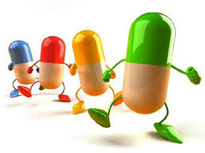
4. Prevención general del estrés
Dieta.
Ejercicio físico.
Sueño.
Equilibrio casa-trabajo.
Vida social.
Tiempo libre.
Vida afectiva.
La motivación laboral

Slide 16
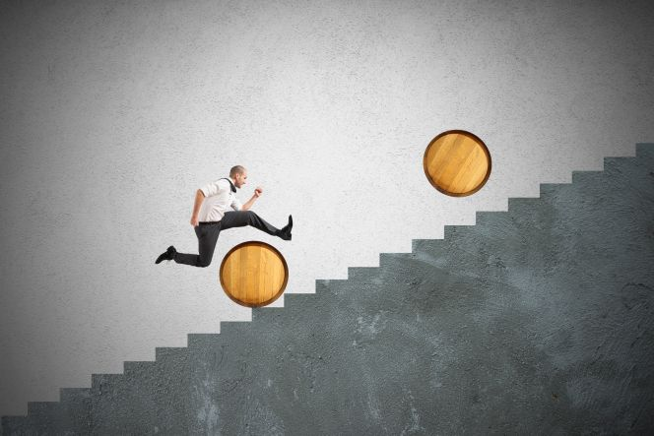
4.1. Clases de motivación
Externas
Internas
Trascendentes
    Triada del equilibrio:
- Deseo: actitud
- Capacidad: competencias
- Recompensa

Slide 17
5. La regulación emocional
Es la expresión adecuada de las emociones propias, consiguiendo que te ayuden y te faciliten la relación con los y las demás
La regulación emocional es un aprendizaje continuo
a través de toda la vida

Slide 18
5.1. Expresión adecuada de las emociones
Para aprender a regular nuestras emociones:
  Qué emoción estoy sintiendo ahora (miedo, ansiedad, alegría,…)
  Qué suelo hacer cuando siento esta emoción.
  Qué consecuencias positivas o negativas tiene.
  Si las consecuencias son negativas, qué otra forma de expresión puedo utilizar.

Slide 19
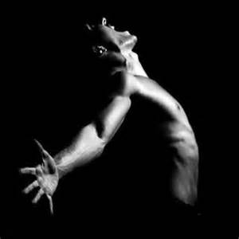
6. Frustración
Genera enfado por no conseguir lo que deseamos

Slide 20
6.1. Baja tolerancia a la frustración
Tienen dificultades para controlar las emociones.
Son más impulsivos e impacientes.
Pueden desarrollar cuadros de ansiedad o depresión ante dificultades.
Tienen baja capacidad de flexibilidad

Slide 21

CUATRO formas de responder a la frustración
    Culpabilizar
    Culparse
    Resignarse
    Aceptar

Slide 22
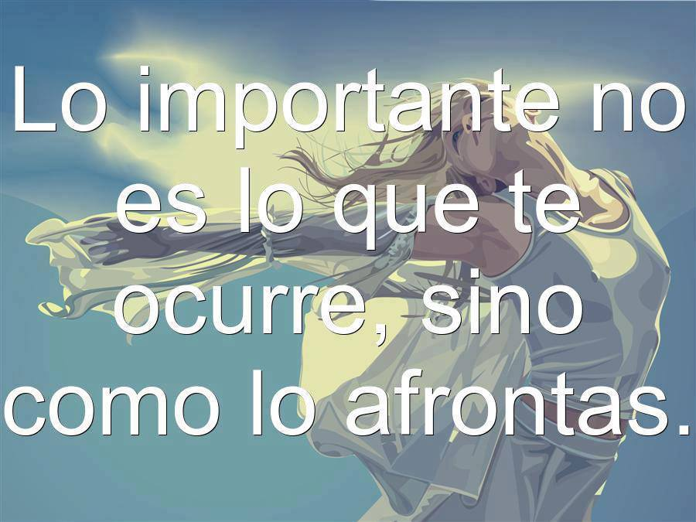
7. Afrontamiento
Es la capacidad de afrontar emociones negativas mediante la utilización de ESTRATEGIAS DE AUTORREGULACIÓN que mejoren la intensidad de tales estados emocionales

Slide 23
8. Técnicas de control del estrés
La respiración profunda
La relajación
Relajación muscular
Estiramientos
Visualizaciones
Masajes
Autorefuerzo
Humor

